Slide 1

大阪版「にも包括」ポータルサイト 情報シート
01
02
03
大阪府
窓口
「にも包括」
協議の場
情報
地域移行を検討したい時の連絡先はこちらです。
「にも包括」協議の場では、こんな活動をしています。
こんな情報があります。

Slide 2
01
窓口
地域移行を検討する時は、下記にご連絡ください。
大阪府福祉部障がい福祉室 生活基盤推進課 整備グループ
住 所 ： 〒540-8570 大阪市中央区大手前2丁目1番22号
電話番号 ： 06-6941-0351（代表） 内線 4501
連絡用アドレス ： kouikico_osaka@gbox.pref.osaka.lg.jp
担当 ： 地域移行推進担当
地域精神医療体制整備広域コーディネーター

Slide 3
02
精神障がいにも対応した地域包括ケアシステムの構築のための
協議の場について
協議の場の名称
具体的な内容
大阪府障がい者自立支援協議会 地域移行推進部会
精神障がい者地域移行推進ワーキンググループ
年2回程度開催し、大阪府の状況や課題の確認をしています。
大阪府が実施している「長期入院精神障がい者退院支援強化事業」の進捗報告や、
地域の実践事例報告などを行っています。
令和7年度の議題
第1回 令和7年8月21日（木） 14時から
（1）令和６年度大阪府精神科在院患者の状況について
（2）大阪府長期入院精神障がい者退院支援強化事業の取組状況について
（3）その他
第2回 令和８年２月26日（木） 14時から
（1）令和７年度大阪府長期入院精神障がい者退院支援強化事業実績報告
（2）大阪府地域精神医療体制整備広域コーディネーター実践報告
（3）その他
ホームページアドレス ： https://www.pref.osaka.lg.jp/o090080/shisetsufukushi/chiikibukai/kaisai.html
開催頻度
年2回程度
協議の場の事務局
大阪府福祉部障がい福祉室
生活基盤推進課 整備グループ
協議の場の構成員
・学識経験者
・精神科医療機関関係者
・障がい福祉関係者
・当事者および家族会
・市町村

Slide 4
03
情報提供
1
2
3
事業ホームページ
退院支援パンフレット
を作成しました
その他
〈参考〉
「大阪府地域生活支援拠点等ポータルサイト」
https://www.pref.osaka.lg.jp/o090080/shisetsufukushi/chikiseikatukyoten/index.html
地域生活支援拠点等は、障がい者の重度化・高齢化や「親なき後」を見据えた、居住支援のための機能(相談、体験の機会・場、緊急時の受け入れ・対応、専門性、地域の体制づくり)をもつ場所や体制です。
大阪府内の市町村における整備状況等を掲載しています。
「大阪府における長期入院精神障がい者の退院の促進について」
https://www.pref.osaka.lg.jp/o090080/shisetsufukushi/entlassen-support/index.html
退院後の支援情報や患者さんの希望を記入するシートを封入した冊子「今、入院されているあなたへ」を作成しました。
詳しくは
https://www.pref.osaka.lg.jp/o090080/shisetsufukushi/entlassen-support/index.html
より
「包括連携協定締結企業との公民連携の取り組み」をご覧ください

Slide 5
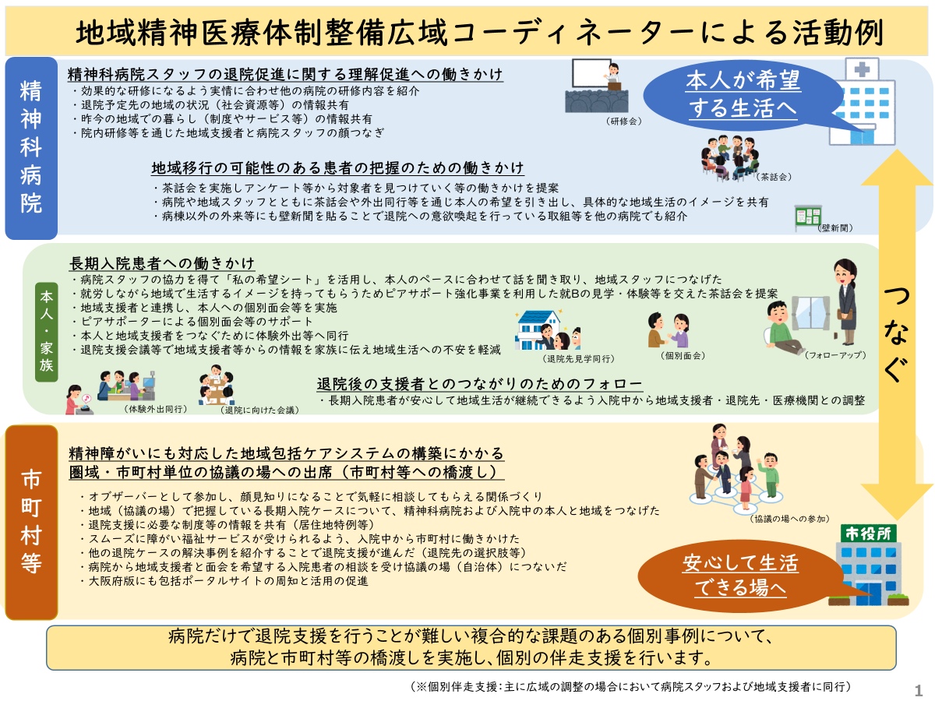
03
情報提供
4
地域精神医療体制整備
広域コーディネーター
大阪府は退院支援に係る事業を継続実施しているところですが、平成29年度から令和元年度まで、「長期入院精神障がい者退院促進事業」として、「地域精神医療体制整備広域コーディネーター」を6名、直接府に配置しました。
令和2年度から「長期入院精神障がい者退院支援強化事業」として、現在も継続して実施しています。

